Slide 1











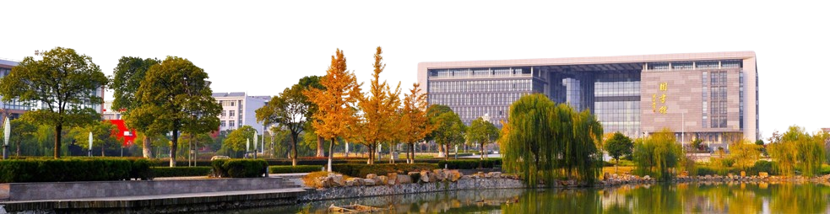

博学 求是 明德
BE STRONG AND VIRTUOUS
SEEK TRUTH FROM FACTS
汇报人：MOMO 汇报时间：24.4.9

Slide 2



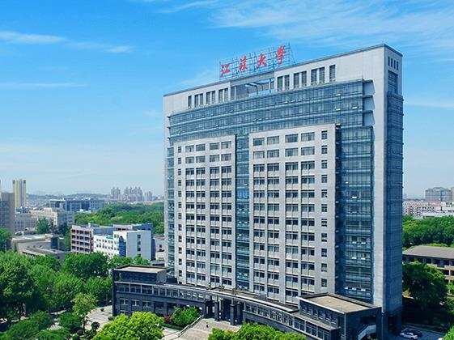


01
学校概况
02
历史沿革
03
学术实力
04
校园环境

Slide 3


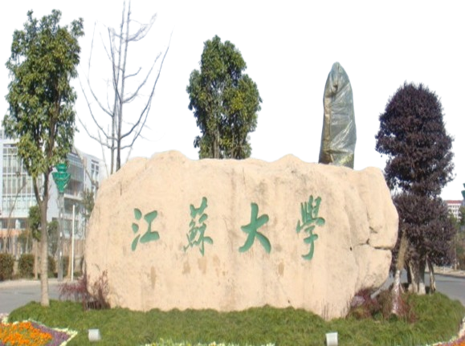

PART 01
学校概况

Slide 4


学校概况
SCHOOL PROFILE
江苏理工大学
镇江医学院
镇江师范专科学校
江苏省人民政府和教育部、农业农村部共建高校
首批江苏省高水平大学建设高校
全国本科教学工作水平优秀高校
首批全国50所毕业生就业典型经验高校
全国创新创业典型经验高校
首批全国来华留学质量认证高校
全国“三全育人”综合改革试点高校
江苏大学
2001年8月

Slide 5


学校概况
SCHOOL PROFILE
40000+人
在校生
14000+人
研究生
2300+人
学历留学生

Slide 6
学校概况
SCHOOL PROFILE
3000余亩
120万余平方米
13.8亿元
占地面积
各类建筑面积
教学科研仪器设备总值
330万册
11个
15个
图书馆藏书
江苏高校优势学科
一级学科博士点
45个
21个
14个
一级学科硕士点
硕士专业学位类别
博士后科研流动站

Slide 7
学校概况
SCHOOL PROFILE
理学
教育学
农学
经济学
文学
工学
法学
艺术学
哲学
11
医学
管理学
学科领域

Slide 8
PART 02
历史沿革

Slide 9
历史沿革
SCHOOL HISTORY
2001
1978
1902
江苏大学
镇江师范学院
学校综合实力的显著提升
三江师范学堂
升格为本专科
开启江苏大学百年征程

Slide 10
PART 03
学术实力

Slide 11
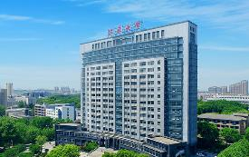
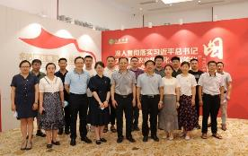
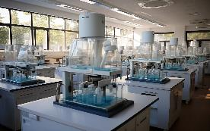

学术实力
ACADEMIC STRENGTH
学科建设
师资力量
科研成果
工程、材料科学、临床医学等多个学科进入ESI全球排名前1%
拥有一批国家级特色专业和省级重点学科
教授和副教授超过1000人，其中不乏享受国务院特殊津贴的专家
拥有中国工程院院士2人，国家级教学团队3个
近年来承担了数百项国家级和省级科研项目
获得国家科技进步奖、省部级科技奖等多项荣誉

Slide 12

学术实力
ACADEMIC STRENGTH
中外合作办学项目
江苏大学与国外高校合作，开展中外学分互认联合培养项目，采用1+2+1、1+2.5+0.5或2+2的分段培养模式。
合作高校
专业设置
包括美国北亚利桑那大学、澳大利亚昆士兰大学、澳大利亚麦考瑞大学、澳大利亚新南威尔士大学等。
涉及车辆工程、英语、信息管理与信息系统、电气工程及其自动化、计算机科学与技术、金融学、新能源科学与工程等专业。

Slide 13
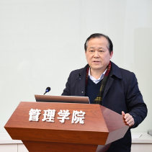
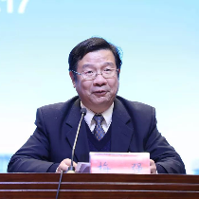
学术实力
ACADEMIC STRENGTH
周绿林
/ 教授、博士生导师
公共管理一级学科带头人，医疗保险与公共政策研究中心主任
中国社会保障学会医疗保障专业委员会常务理事
主持完成国家级和省部级研究项目多项，发表100余篇学术论文
梅强
/ 教授、博士生导师
曾任江苏大学副校长，现任江苏省中小企业发展研究基地首席专家
国家教学名师，享受国务院政府特殊津贴专家
主持完成和在研多项国家级和部省级研究项目，获得多项教学和科研奖

Slide 14

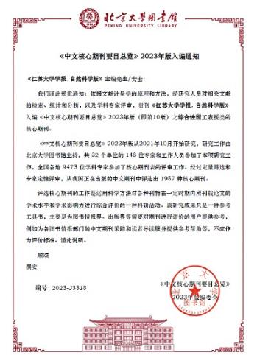
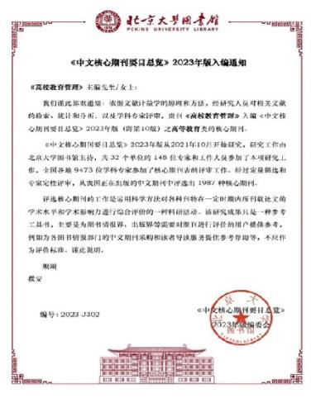

学术实力
ACADEMIC STRENGTH

Slide 15

学术实力
ACADEMIC STRENGTH
证书
证书
证书
证书
证书
证书

Slide 16
PART 04
校园环境

Slide 17

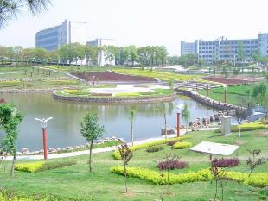
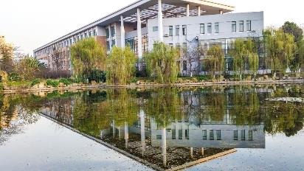

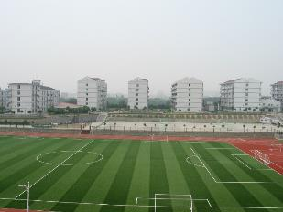
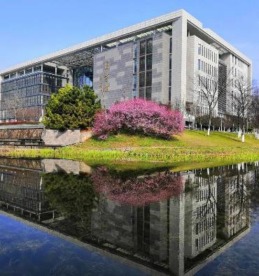
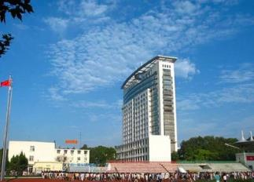

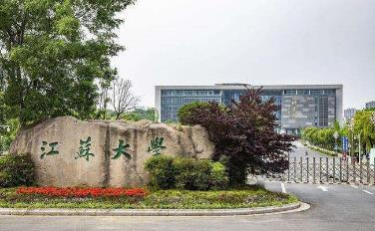
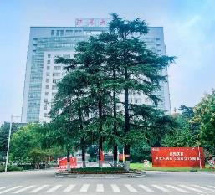
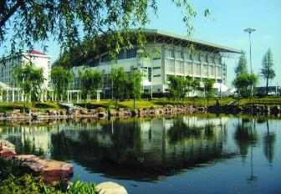
校园环境
CAMPUS ENVIRONMENT

Slide 18
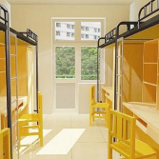
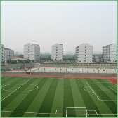
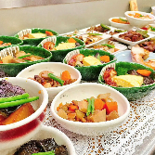
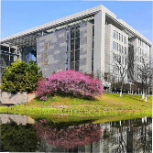
校园环境
CAMPUS ENVIRONMENT
宿舍设施
体育设施
宽敞舒适的住宿环境，配备齐全的生活设施。
完善的体育设施，助力学生健康成长。
食堂餐饮
图书馆资源
多样化的美食，满足师生的口味需求。
海量的图书资源，提供学术研究的良好环境。

Slide 19
汇报人：MOMO 汇报时间：24.4.9

Slide 20
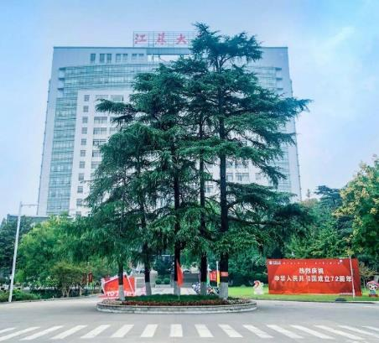
学术实力
ACADEMIC STRENGTH
请在这里输入标题
请在这里输入内容，请在这里输入内容，请在这里输入内容，请在这里输入内容，请在这里输入内容，请在这里输入内容，请在这里输入内容，请在这里输入内容，请在这里输入内容，请在这里输入内容，请在这里输入内容，请在这里输入内容，请在这里输入内容，请在这里输入内容，请在这里输入内容，请在这里输入内容，请在这里输入内容，请在这里输入内容，请在这里输入内容

Slide 21
学术实力
ACADEMIC STRENGTH
VS
这里输入标题
这里输入标题
请在这里输入内容，请在
这里输入内容，请在这里输
入内容，请在这里输入内容，
请在这里输入内容，请在这里
输入内容，请在这里输入内容，
请在这里输入内容，请在这里输
入内容，请在这里输入内容，请在这里输入内容，请在这里输入内容
请在这里输入内容，请在
这里输入内容，请在这里输
入内容，请在这里输入内容，
请在这里输入内容，请在这里
输入内容，请在这里输入内容，
请在这里输入内容，请在这里输
入内容，请在这里输入内容，请在这里输入内容，请在这里输入内容

Slide 22
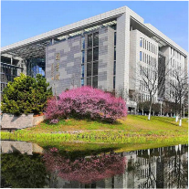
学术实力
ACADEMIC STRENGTH
这里输入标题
这里输入标题
标题
标题
请在这里输入内容，请在这里输入内容，请在这里输入内容
请在这里输入内容，请在这里输入内容，请在这里输入内容
请在这里输入内容，请在这里输入内容，请在这里输入内容
请在这里输入内容，请在这里输入内容，请在这里输入内容
标题
标题
这里输入标题
这里输入标题

Slide 23
学术实力
ACADEMIC STRENGTH
这里输入标题
序号 | 输入标题 | 输入标题 | 输入标题 | 输入标题
1 | 这里是内容 | 这里是内容 | 这里是内容 | 这里是内容
2 | 这里是内容 | 这里是内容 | 这里是内容 | 这里是内容
3 | 这里是内容 | 这里是内容 | 这里是内容 | 这里是内容
4 | 这里是内容 | 这里是内容 | 这里是内容 | 这里是内容
5 | 这里是内容 | 这里是内容 | 这里是内容 | 这里是内容

Slide 24
汇报人：MOMO 汇报时间：24.4.9

